Slide 1
Hva korona og innvandring har betydd for flytting i Norge og Nordland
Presentasjon på konferansen Tilflytting og rekruttering i Mo i Rana 30. august 2022
Marianne Tønnessen, NIBR

Slide 2
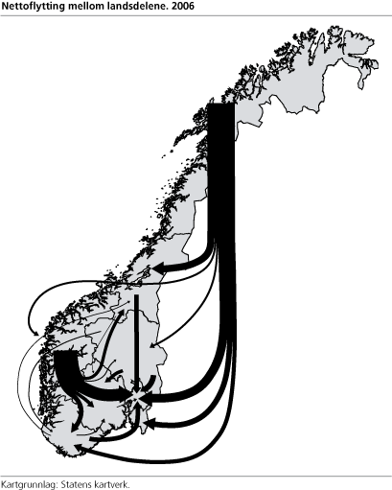
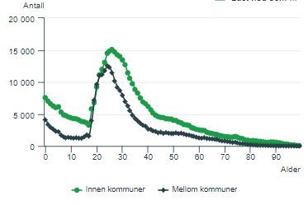
Flyttetrender i Norge
To hovedtrender
De største flyttestrømmene går fra mindre sentrale til mer sentrale strøk
Unge voksne flytter mest
Men
Hva gjorde korona med flyttemønstrene?
Hvordan er innvandrernes bo- og flyttemønstre?

Slide 3
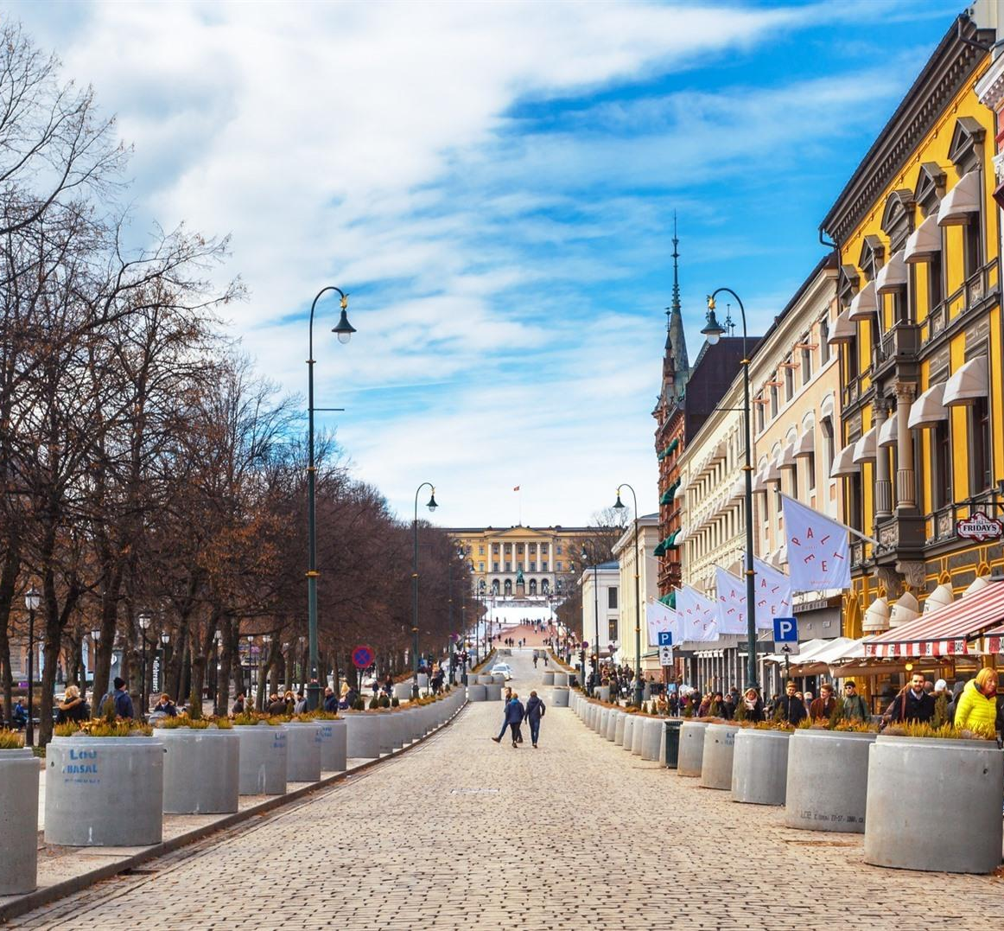
Del 1: Korona-utflytterne fra storbyene - hvem er de, hvor dro de, og vi de komme tilbake?

Slide 4
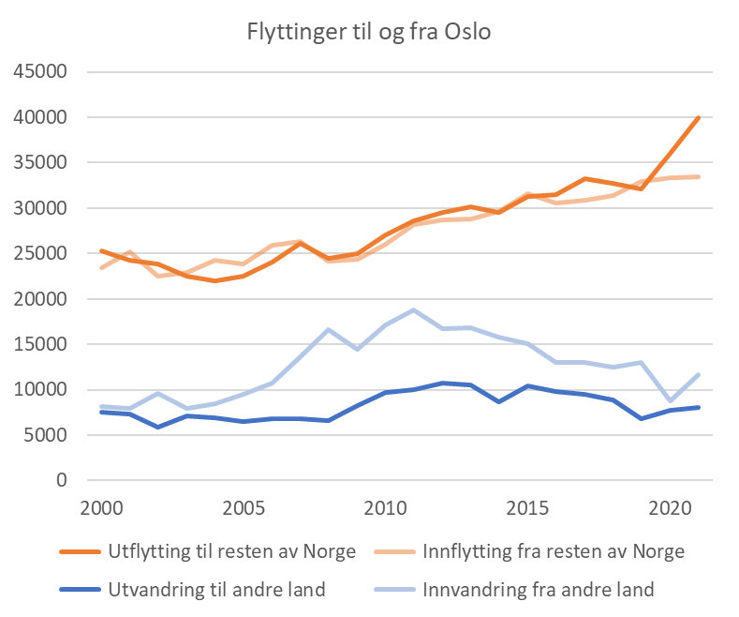
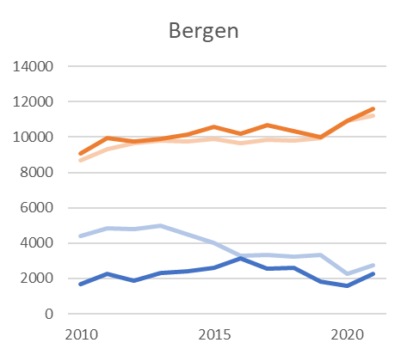
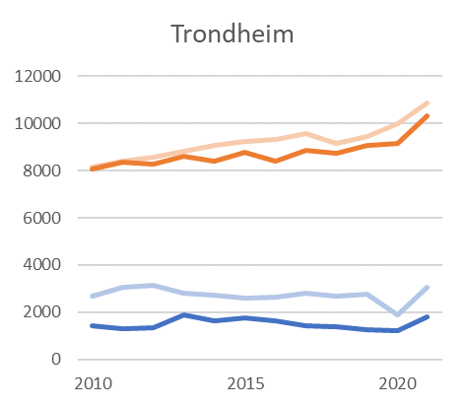
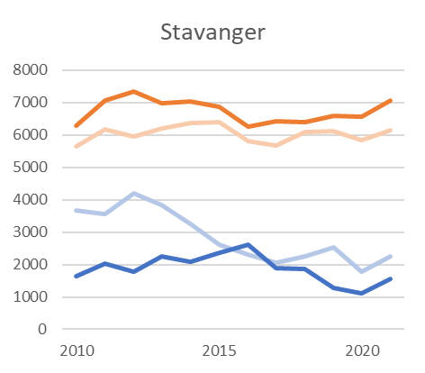
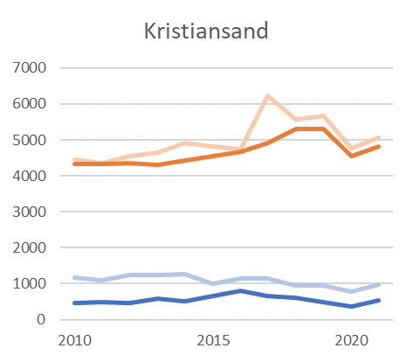
Utflytting fra norske storbyer siden 2000

Slide 5
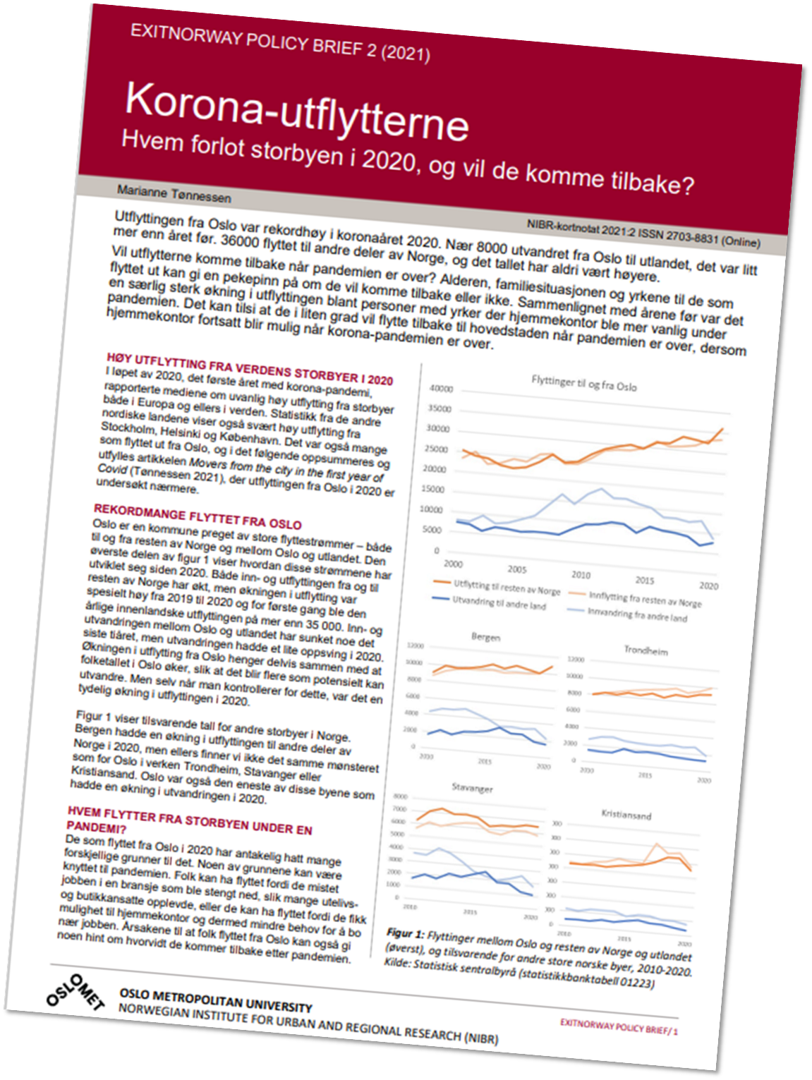
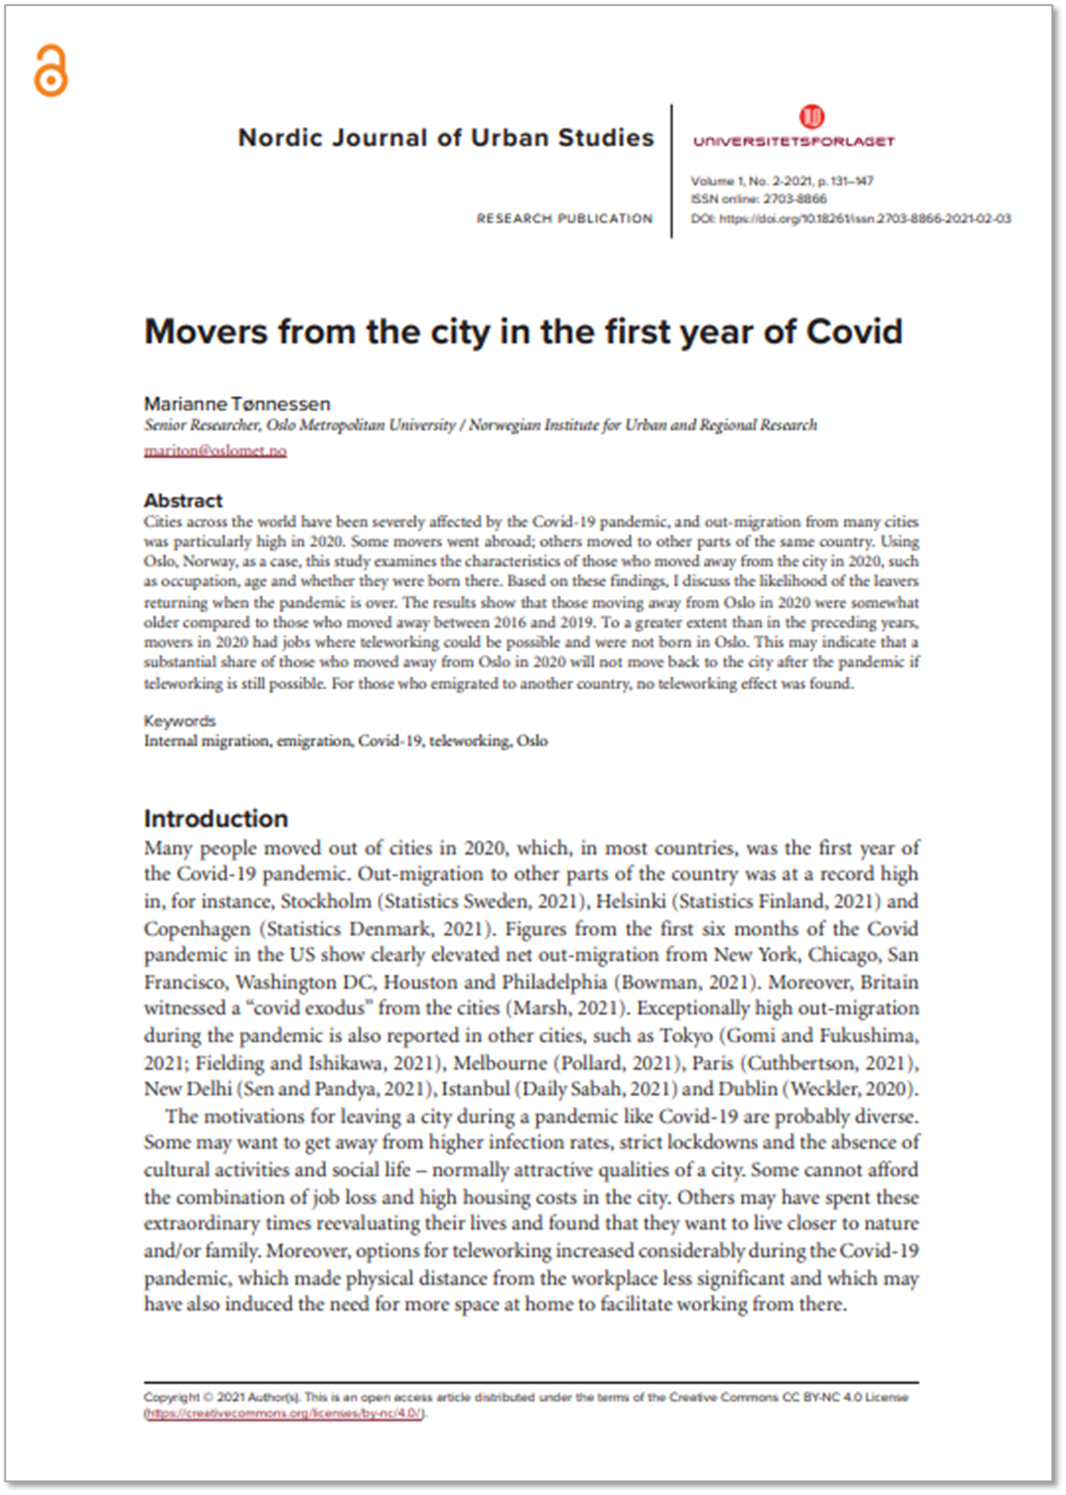
Analyser av 2020-utflyttingen fra Oslo
Beskrive hvem som flyttet fra Oslo i 2020, sammenlignet med de som flyttet derfra i årene før
Til andre deler av Norge
Til andre land
Bruke disse beskrivelsene til å si noe om hvorvidt de vil flytte tilbake etter pandemien

Slide 6
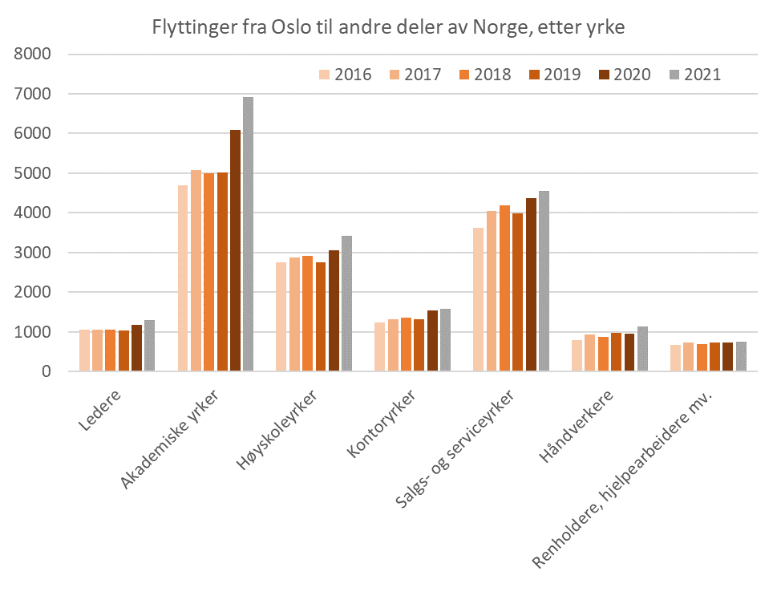
Hvem flyttet fra Oslo i 2020 og 2021?

Slide 7
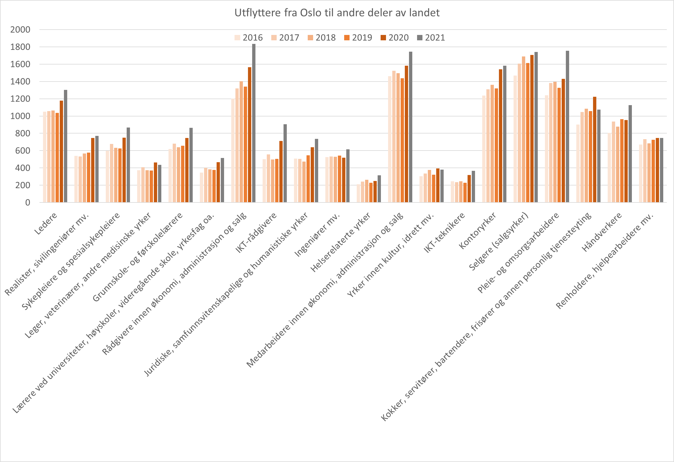
Hvem flyttet fra Oslo i 2020 og 2021?

Slide 8
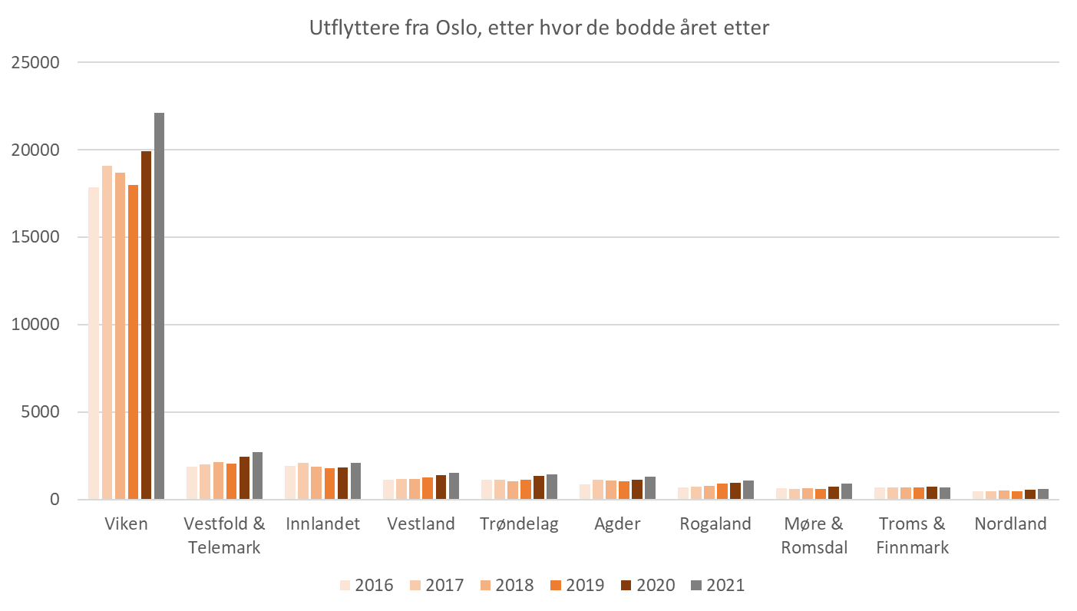
Hvor flyttet de? (inkl. utflytterne i 2021)
Selv om korona-pandemien ser ut til å ha endret på hvem som flytter fra Oslo, ser den ikke ut til å ha endret på hvor folk flytter når de forlater Oslo.

Slide 9
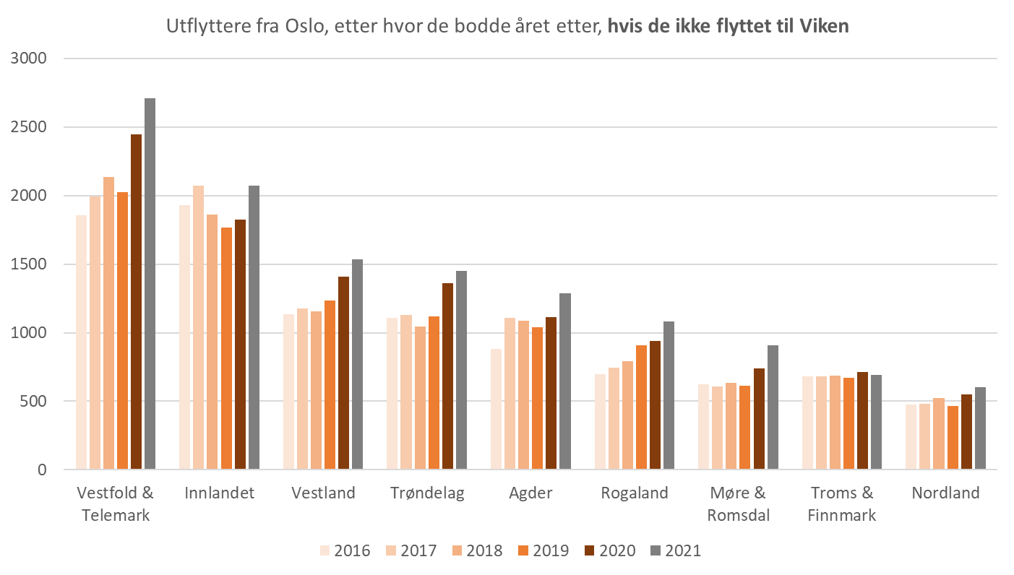
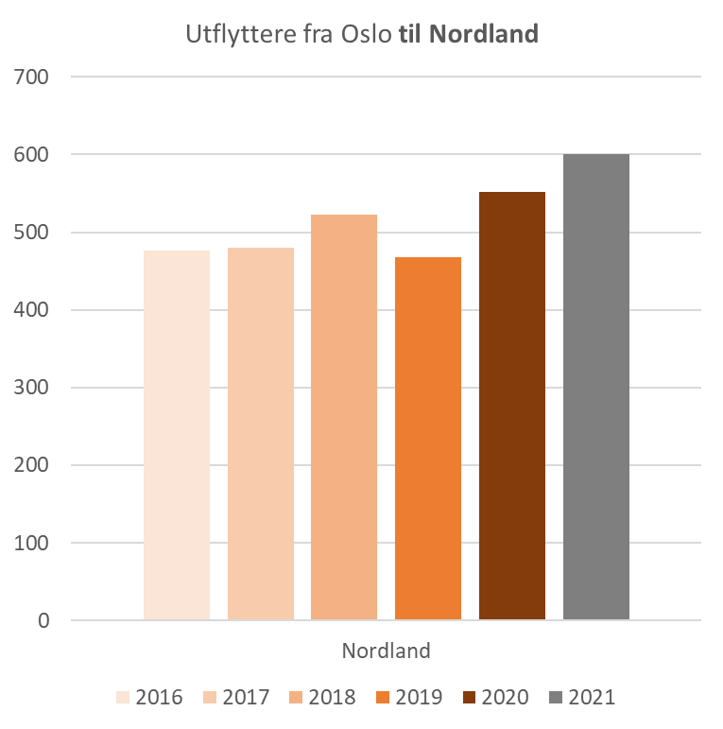
Hvor flyttet de?

Slide 10
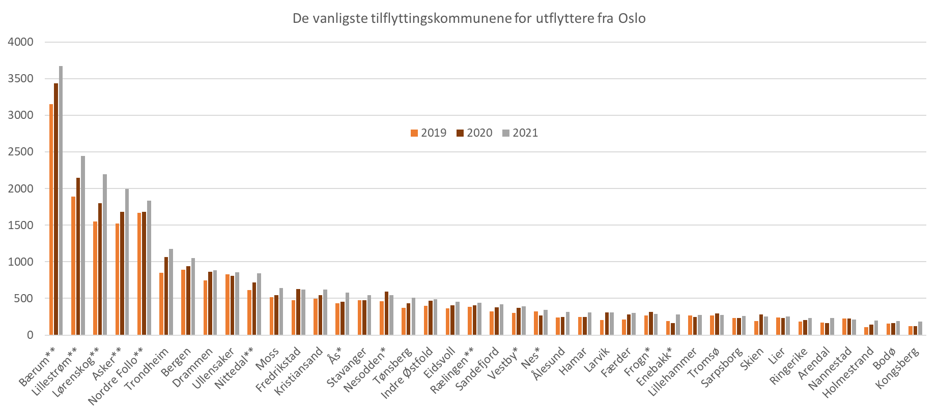
Hvor flyttet de? (inkl. utflytterne i 2021)
* Del av Oslo bo- og arbeidsmarkedsregion, ** og tettstedet Oslo dekker (deler av) kommunen.

Slide 11
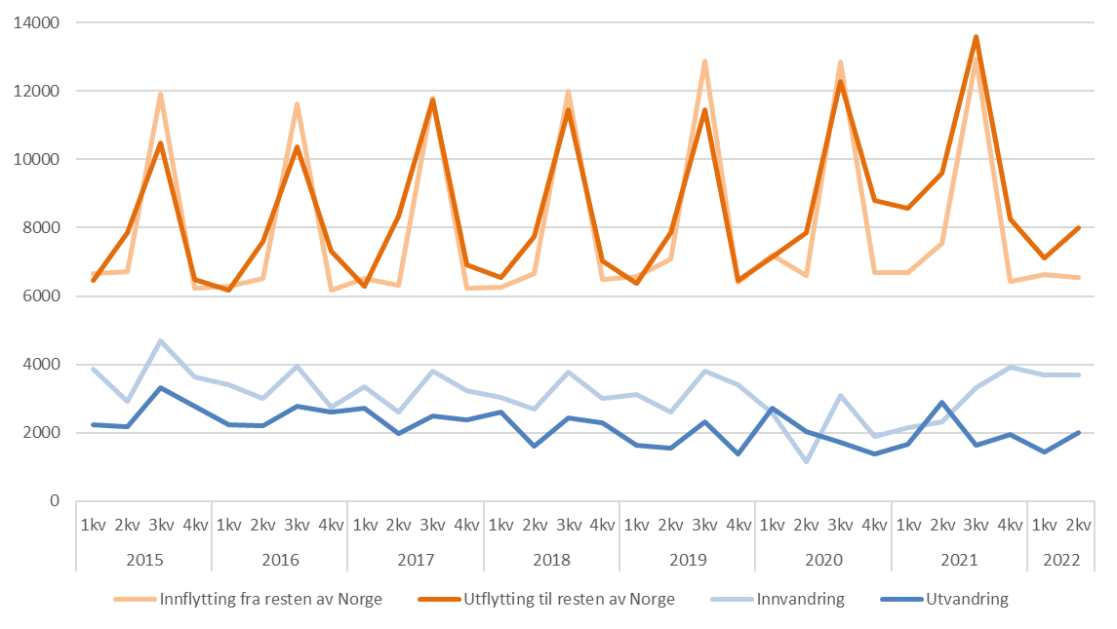
Nyeste oppdateringer
Utflyttingen fra Oslo tilbake på før-pandemi-nivå?
Merkelig lite endring i innflyttingen til Oslo

Slide 12
Oppsummert: ‘Koronaflukten’ fra Oslo
Det var spesielt høy utflytting fra Oslo til resten av landet i 2020 og 2021, og ikke minst blant folk med typiske hjemmekontoryrker
MEN
De fleste flyttet nokså kort (selv om antallet som flyttet til Nordland også økte med ca 100)
Tall så langt i 2022 tyder på at utflyttingen fra Oslo er tilbake på før-pandemi-nivå
Hva skjer framover? To viktige faktorer: Boligprisene og hjemmekontor-mulighetene

Slide 13
Del 2: Innvandrernes flyttemønstre Forskjeller mellom grupper av innvandrere, og mellom innvandrere og innfødte

Slide 14
«Innvandring sørger for befolkningsvekst i distriktskommunene»
FAKTA?

Slide 15
Ulike flyttetall for Nordlands kommuner, 2021
 |  | Netto innenlandsk flytting |  |  |  |  | Netto innenlandsk flytting
 | Netto-inn-vandring | Innvandrere og norskfødte med innvandrerforeldre | Øvrig bef. |  |  | Netto-inn-vandring | Innvandrere og norskfødte med innvandrerforeldre | Øvrig bef.
Bodø | 239 | -145 | -79 |  | Gildeskål | 8 | -12 | -5
Narvik | 60 | -156 | -7 |  | Beiarn | 6 | -3 | 13
Bindal | 1 | -4 | 15 |  | Saltdal | -2 | -4 | 7
Sømna | 3 | -14 | 8 |  | Fauske - Fuosko | 5 | 22 | -40
Brønnøy | 36 | -32 | -39 |  | Sørfold | 7 | -5 | -26
Vega | 2 | -11 | 11 |  | Steigen | 34 | -8 | -13
Vevelstad | 3 | -1 | -1 |  | Lødingen | 1 | -6 | -15
Herøy | 29 | -6 | 6 |  | Evenes -
Alstahaug | 40 | -52 | -36 |  | Evenássi | 22 | -4 | -2
Leirfjord | 12 | -22 | -17 |  | Røst | -2 | -5 | -5
Vefsn | 64 | -28 | -53 |  | Værøy | -5 | 1 | -14
Grane | 0 | -2 | 14 |  | Flakstad | 21 | -8 | -23
Hattfjelldal | 1 | 6 | -2 |  | Vestvågøy | 63 | -30 | -15
Dønna | 5 | -25 | 20 |  | Vågan | 125 | -49 | -14
Nesna | 19 | -26 | 3 |  | Hadsel | 92 | -53 | 4
Hemnes | 2 | -12 | -2 |  | Bø | 9 | -24 | 17
Rana | 60 | -39 | -23 |  | Øksnes | 49 | -15 | 18
Lurøy | 15 | -5 | -14 |  | Sortland - Suortá | 38 | -43 | -40
Træna | 10 | -4 | 5 |  | Andøy | 30 | -20 | -18
Rødøy | -3 | 1 | -48 |  | Moskenes | 30 | -16 | -19
Meløy | 20 | -5 | -36 |  | Hamarøy | 34 | -13 | -8

Slide 16
Rapport om innvandrernes flyttemønster i Norge
Oppdrag fra KDD, blir ferdig i høst
Data fra SSB – dekker hele befolkningen
Ser på flytting mellom kommuner i perioden 2000-2020
Innvandrere: Personer født i utlandet med utenlandskfødte foreldre og besteforeldre
Norskfødte med innvandrerforeldre: Født i Norge, begge foreldrene (og alle besteforeldrene) født i utlandet
Ulike grunner for innvandring: Arbeid mm., flyktninger mm., utdanning mm.
Foreløpige tall

Slide 17
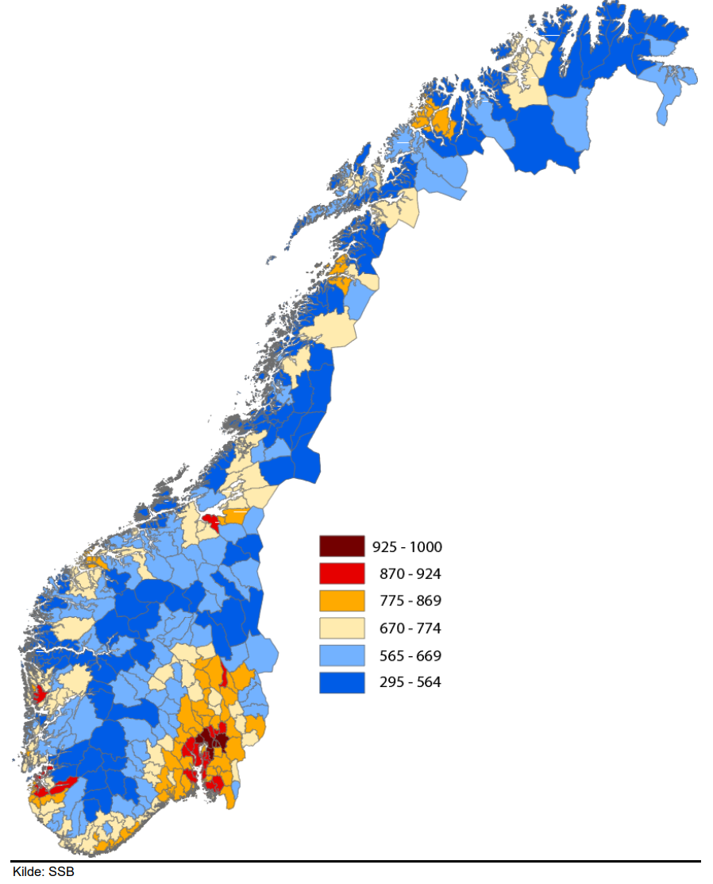
Sentralitet
Bruker SSBs sentralitetsindeks fra 2020
Sentralitet 1
Sentralitet 2
Sentralitet 3
Sentralitet 4
Sentralitet 5
Sentralitet 6
Kilde: SSB

Slide 18
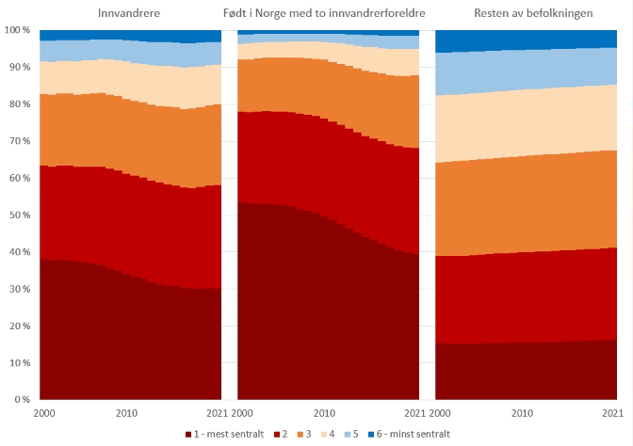
Hvor folk bor
Innvandrere bor mer sentralt enn den øvrige befolkningen
Norskfødte med innvandrer-foreldre bor enda mer sentralt
Men ulikhetene er blitt mindre over tid

Slide 19
Kort oppsummert
Hva betød koronapandemien for flyttemønstrene?
Litt, i alle fall på kort sikt – og noen ‘ekstra’ utflyttere fra Oslo kom til Nordland
Men de fleste utflytterne fra Oslo flyttet (som sedvanlig) til Viken
Usikkert om det blir noen langsiktig effekt for innflyttingen til Nordland
Hva betyr innvandring for bosetting og flyttemønster?
Innvandrere bor mer sentralt enn ‘innfødte’, og norskfødte med to innvandrerforeldre bor mest sentralt
Men forskjellene er blitt mindre over tid
Fem år etter ankomst bor under halvparten fortsatt i sin første kommune
Men nyankomne innvandrere, og særlig flyktninger som kom 2018/19 , ser ut til å være mer bofaste nå – også i Nordland.
De som flytter fra Nordland, flytter i stor grad til andre deler av Norge og ikke til utlandet
Med mange nyankomne flyktninger kan vi forvente en økt nettoinnflytting også til mange distriktskommuner når ukrainerne (22000 så langt) blir bosatt
Foreløpige RESULTATER
Men mye annet enn pandemi og innvandring påvirker flyttemønstrene…

Slide 20
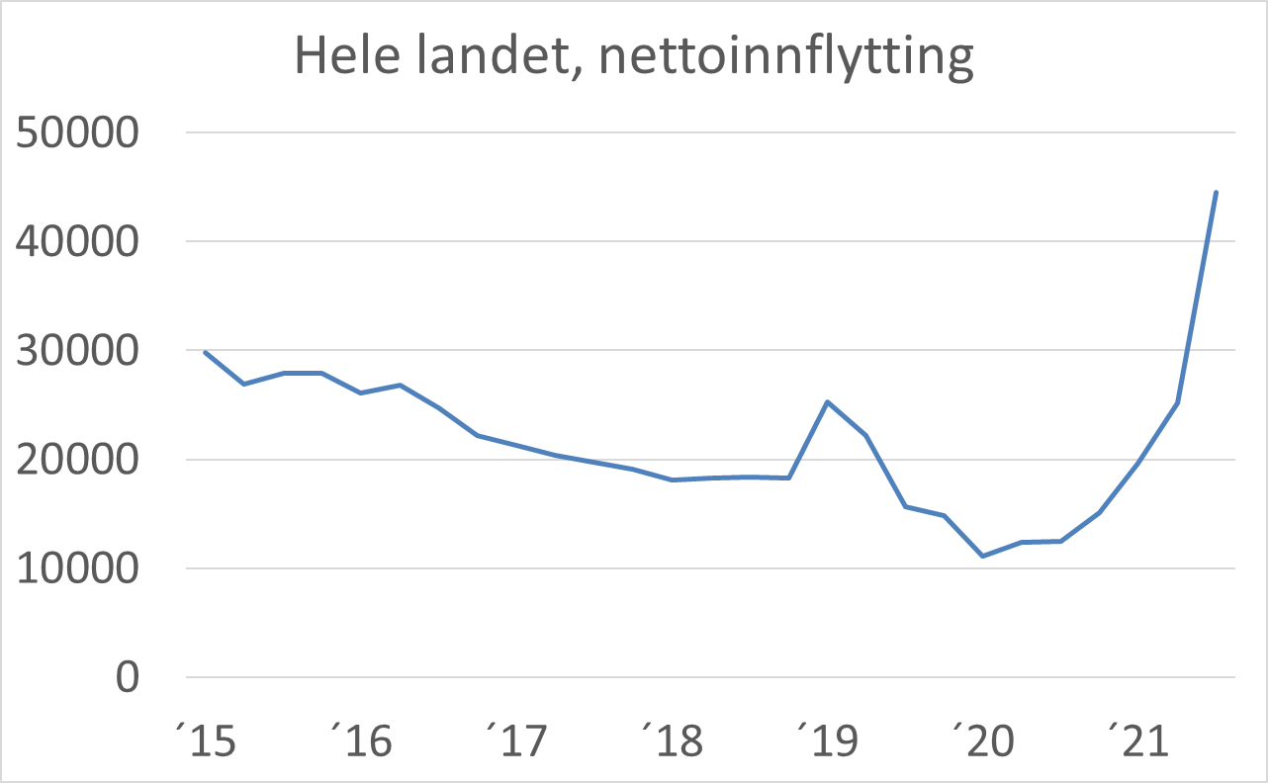
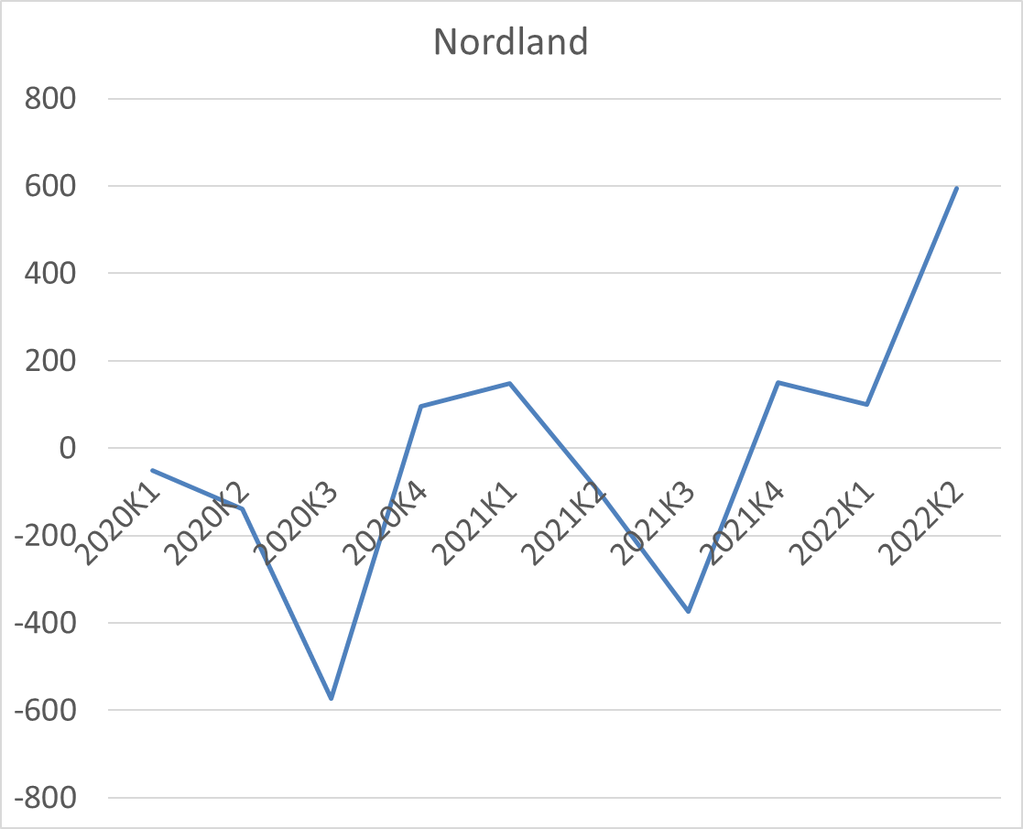
Nettoinnflytting til fylkene
Fra 2015 til og med 2. kvartal 2022. Både innenlandsk flytting og inn-/utvandring Tall for siste 4 kvartaler – glidende gjennomsnitt
(bare tall for kvartaler)

Slide 21
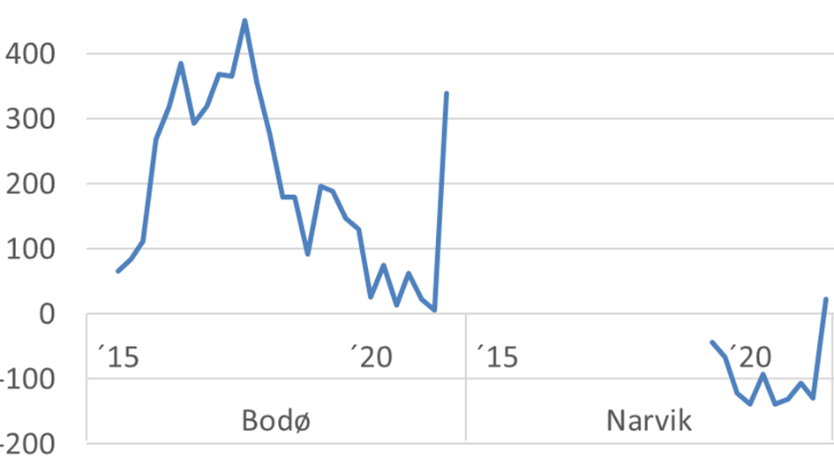
Nettoinnflytting til kommunene i Nordland
Fra 2015 til og med 2. kvartal 2022 Tall for siste 4 kvartaler – glidende gjennomsnitt

